Slide 1
Html5 Canvas
黄科力

Slide 2
Canvas简介
Canvas的历史
最初由Apple在Safari 1.3中引入
随后FireFox 1.5和Opera 9等浏览器纷纷效仿
最后由W3C正式加入到Html5元素中

Slide 3
Canvas简介
Canvas的定义和用法
使用Canvas只需在HTML代码里添加Canvas元素即可
Canvas相当于在HTML中嵌入了一张画布，只是把一个绘图API展现给了客户端JavaScript
Canvas本身没有绘图能力，它需要借助JavaScript来实现绘图功能

Slide 4
Canvas简介
如何使用Canvas绘图
在HTML里加入Canvas标签：
<canvas id=“MyCanvas” width=“200” height=“100”></canvas>
在JavaScript中实现绘图
onload = function(){ draw(); }
function draw(){
var canvas = document.getElementById(‘MyCanvas’);
if(!canvas||!canvas.getContext) return false;
var ctx = canvas.getContext(‘2d’);
ctx.fillStyle = “#FF0000”;
ctx.fillRect(0,0,150,75);
}

Slide 5
Canvas简介
Canvas的限制
Canvas绘制的图形是静止的，如果要让图形动起来，必须画出每一帧的图形然后连接起来
对于一些相对复杂的图形和动画等，从效率上来讲，目前Flash相比Canvas更胜一筹
Canvas是HTML5的新属性，因此普及性存在一定问题
Canvas目前只支持二位画布，如果想实现三维效果需要借助第三方类库

Slide 6
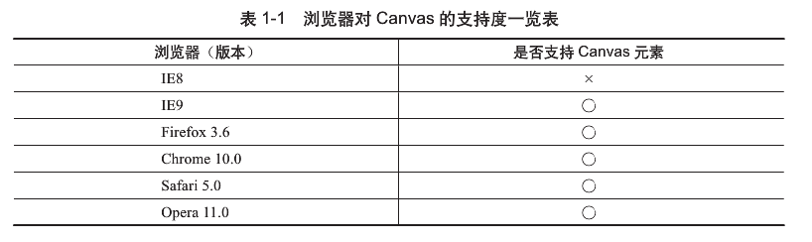
Canvas简介

Slide 7
JavaScript中面向对象的编程思想
对于游戏开发来说面向对象的编程思想是很必要的
类
静态类
继承

Slide 8
JavaScript中面向对象的编程思想
类
与函数声明一致
function MyClass(){};
实例化
var class = new MyClass();

Slide 9
JavaScript中面向对象的编程思想
类
使用this封装属性和方法
function Myclass(name, age){
this.name = name;
this.age = age;
this.print() = function(){
}
};

Slide 10
JavaScript中面向对象的编程思想
类
使用prototype封装方法
function MyClass(name, age){
this.name = name;
this.age = age;
};
MyClass.prototype.print = function(){};

Slide 11
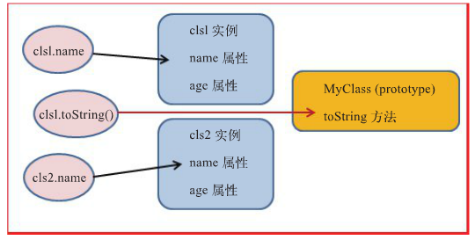
JavaScript中面向对象的编程思想
类
Prototype 属性说明

Slide 12
JavaScript中面向对象的编程思想
类
使用prototype封装多个方法
MyClass.prototype = {
print:function(){
},
sayHello:function(){
}
};

Slide 13
JavaScript中面向对象的编程思想
静态类
在JavaScript中 var 本身就可以当作静态类来使用
var StaticClass = function(){};
StaticClass.name=“hello”;
StaticClass.type =“people”;

Slide 14
JavaScript中面向对象的编程思想
继承
使用apply实现构造的继承
function People(){
this.type=“People”;
};
function Student(){
People.apply(this, arguments);
}

Slide 15
JavaScript中面向对象的编程思想
继承
使用循环复制父类的prototype
function Student(){
var prop;
for(prop in People.prototype){
var proto = this.constructor.prototype;
if(!proto[prop]){
proto[prop] = People.prototype[prop];
}
proto[prop][“super”] = People.prototype;
}
}

Slide 16
Canvas基础
绘制基本图形
文字操作
图片操作
变形
图形渲染

Slide 17
绘制基本图形
使用Canvas的步骤
在html中加入canvas标签
在js中获取canvas标签
从canvas标签中获取context

Slide 18

绘制基本图形
画线
线条宽度 lineWidth
线条颜色 strokeStyle
创建路径 beginPath()
移动画笔 moveTo()
画路径 lineTo()
绘制 stroke()
画线
设置线帽 lineCap
butt
round
square

Slide 19
绘制基本图形
画矩形
边框宽度 linewidth
创建路径 beginPath()
边框颜色 strokeStyle
绘制边框 strokeRect(x,y,width,height)
填充颜色 fillStyle
绘制填充 fillRect(x,y,width,height)

Slide 20
绘制基本图形
画圆
边框宽度 linewidth
创建路径 beginPath()
绘制边框 arc(x,y,radio,beginAngle,endAngle[,antiClock])
边框颜色 strokeStyle
绘制边框 stroke()
填充颜色 fillStyle
绘制填充 fill()

Slide 21
绘制基本图形
其他基本图形
画圆角矩形 arcTo(x1,y1,x2,y2,radio)
擦除 clearRect(x,y,width,height)
二次贝塞尔曲线 quadraticCurveTo(cpx,cpy,x,y)
三次贝塞尔曲线 bezierCurveTo(cx1,cy1,cx2,cy2,x,y)
指定区域绘图 clip()

Slide 22
绘制文字
文字大小和字体 font
font = “font-weight size font”
实心字 fillText(text,x,y[,width])
空心字 strokeText(text,x,y[,width])
水平对齐 textAlign
垂直对齐 textBaseLine
Font-weight
normal, bold, bolder, lighter
italic/oblique
Font
Arial, Times New Roman, Courier New
textAlign
start, end, left, right, center
textBaseLine
Alphabetic, bottom, hanging, ideographic, middle,top

Slide 23
图片操作
使用drawImage绘制图片
drawImage(image, dx, dy)
drawImage(image, dx, dy, dw, dh)
drawImage(image, sx, sy, sw, sh, dx, dy, dw, dh)

Slide 24

图片操作
原图

Slide 25
图片操作
context.drawImage(image, 10, 10);
context.drawImage(image, 260, 10, 100, 100);
context.drawImage(image, 50, 50, 100, 100, 260, 130, 100, 100);

Slide 26
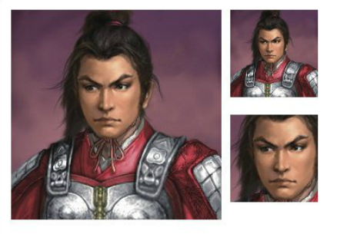
图片操作
效果图

Slide 27
图片操作
其他图片操作
getImageData() 获取像素数据
putImageData() 绘制像素
creatImageData() 创建新像素图像

Slide 28
图形变形
放大与缩小
scale(x, y)
平移
translate(x, y)
旋转
rotate(angle)

Slide 29
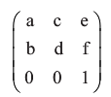
图形变形
使用transform实现多样化变形
transform(a, b, c, d, e, f)

Slide 30
图形渲染
渐变
线性渐变 createLinearGradient(x1, y1, x2, y2)
径向渐变 createRadialGradient(x0, y0, r0, x1, y1, r1)
渐变点 addColorStop(position, color)

Slide 31
图形渲染
合成颜色
globalConpositeOperation属性说明了绘制到画布上的颜色如和与已有颜色组合

Slide 32
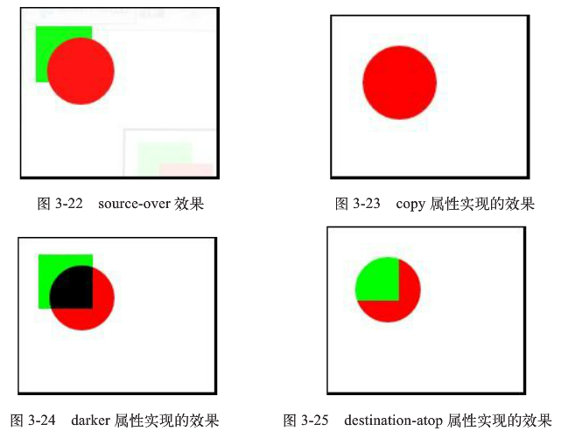
图形渲染
合成颜色

Slide 33
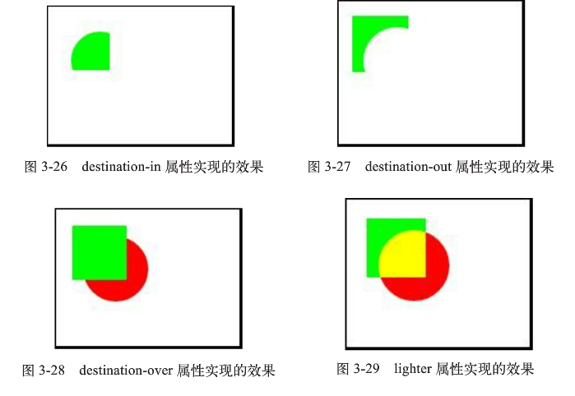
图形渲染
合成颜色

Slide 34
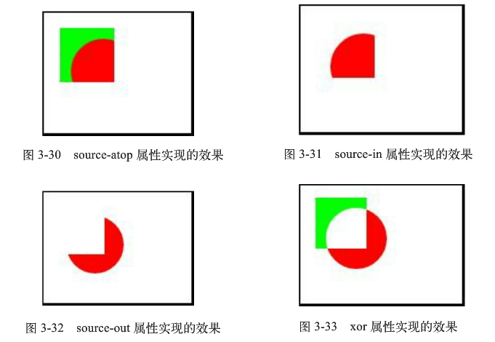
图形渲染
合成颜色

Slide 35
图形渲染
阴影效果
shadowColor 阴影颜色
shadowBlur 羽化范围
shadowOffsetX 水平偏移量
shadowOffsetY 垂直偏移量

